Slide 1


Slide 2
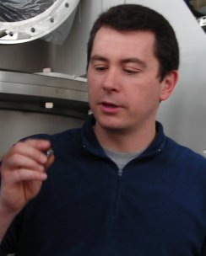
EVALUATION DES PROCESSUS PHOTOCATALYTIQUES POUR LA DEPOLLUTION DE L’AIR
Christian GEORGE
Jean-François DOUSSIN
LISA

Slide 3


Slide 4
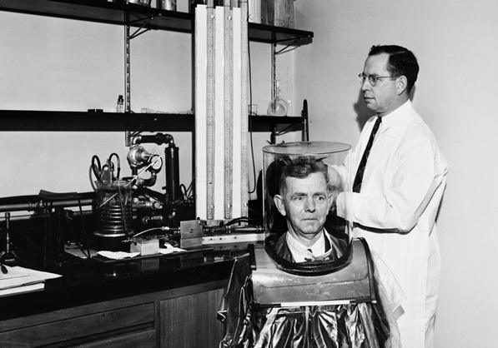
When air pollution reached its worst levels in Los Angeles during the 1940s, the University of Southern California (USC) concerned itself with air pollution research. In this photo from the USC University Archives, two researchers test a protective helmet and suit designed to help Southern Californians cope with the smog:

Slide 5
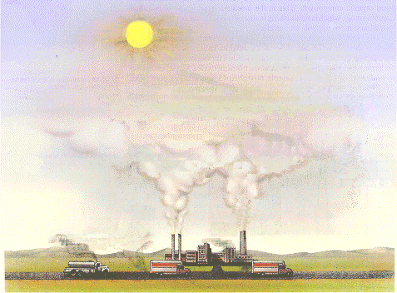
Formation de l’ozone troposphérique
O
3
h
ν
OH
B. Picquet-Varrault

Slide 6
Formation de l’ozone troposphérique
O
3
h
ν
OH
RO
2
+ HO
ROOH
RH
2
COV
Noté: RH
B. Picquet-Varrault

Slide 7
Formation de l’ozone troposphérique
O
3
h
ν
OH
O
3
h
ν
+ NO
2
NO
NO
H
N
O
2
3
RO
2
RO
+ HO
ROOH
RH
2
NO_{X}
NOx (NO+NO₂)
B. Picquet-Varrault

Slide 8
Formation de l’ozone troposphérique
H
2
O
2
O
3
h
ν
NO
NO
+ HO
2
2
h
ν
OH
O
3
HO
2
h
ν
+ NO
2
NO
NO
H
N
O
2
3
RO
2
RO
+ O
2
+ HO
ROOH
RH
2
R'CHO
NO_{X}
NOx (NO+NO₂)
B. Picquet-Varrault

Slide 9
Formation de l’ozone troposphérique
H
2
O
2
O
3
h
ν
NO
NO
+ HO
2
2
h
ν
OH
O
3
HO
2
h
ν
+ NO
2
NO
NO
H
N
O
2
3
RO
2
RO
+ O
2
+ HO
ROOH
RH
2
R'CHO
NO_{X}
NOx (NO+NO₂)
B. Picquet-Varrault

Slide 10
Formation de l’ozone troposphérique
H
2
O
2
O
3
h
ν
NO
NO
+ HO
2
2
h
ν
OH
O
3
HO
2
h
ν
+ NO
2
NO
NO
H
N
O
2
3
RO
2
RO
+ O
2
+ HO
ROOH
RH
2
R'CHO
NO_{X}
NOx (NO+NO₂)
B. Picquet-Varrault

Slide 11
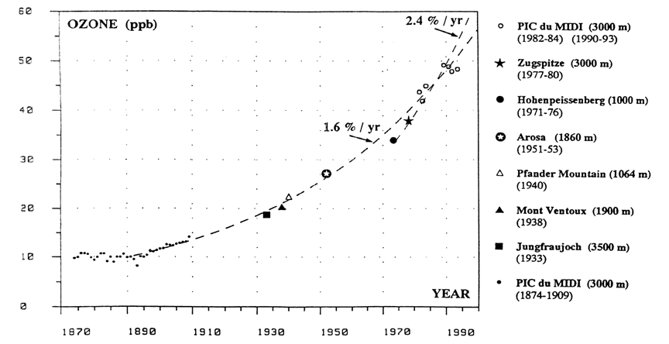

Slide 12
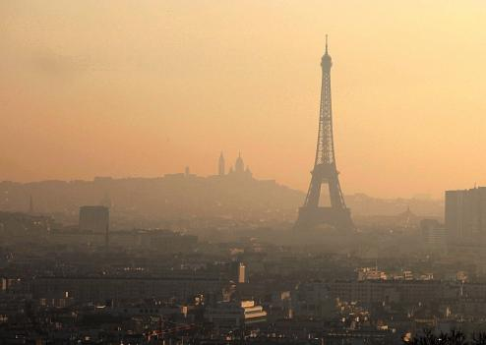
Paris 2012

Slide 13
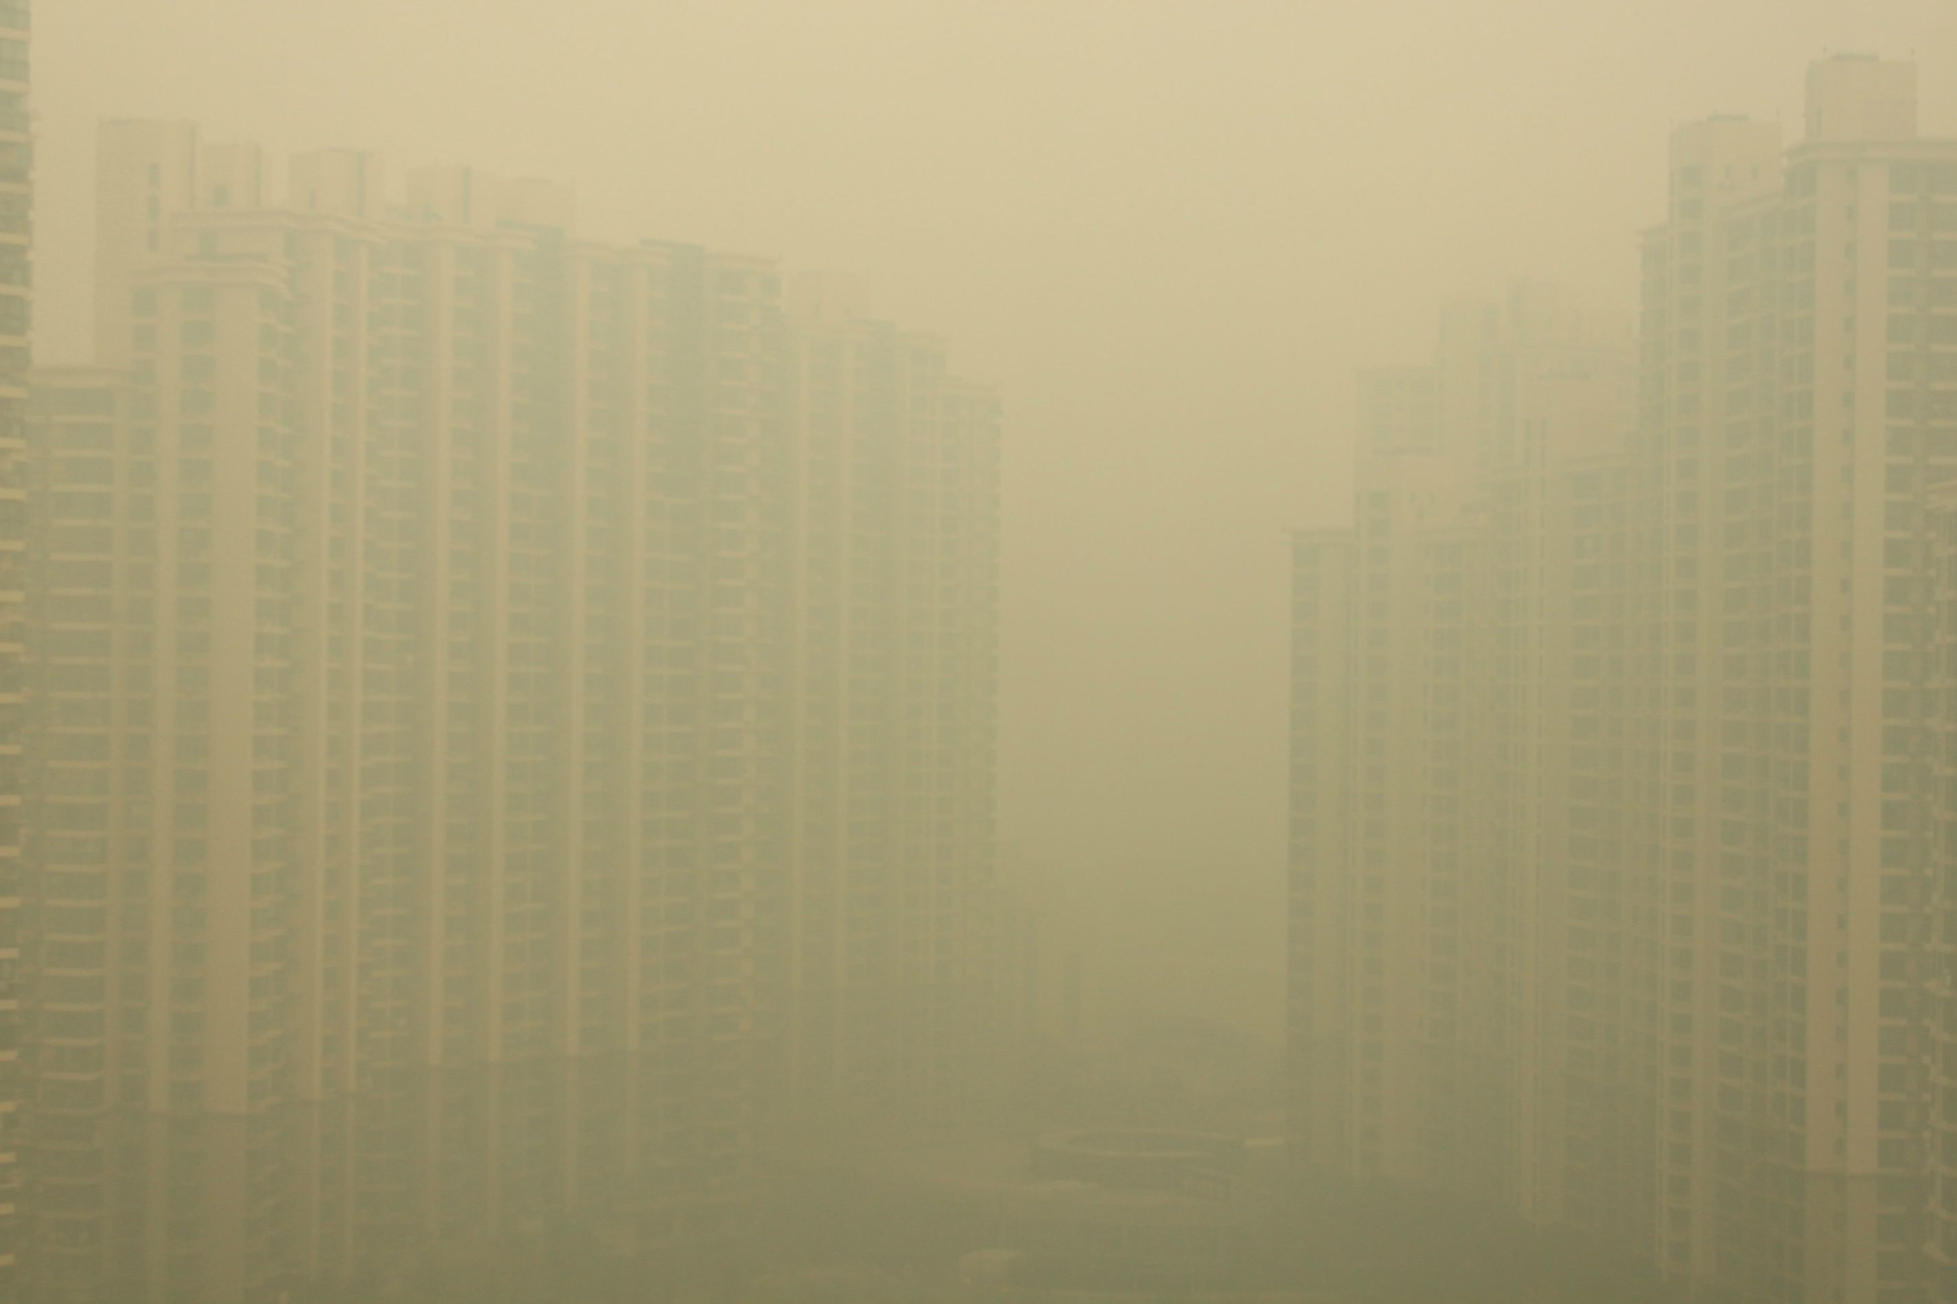
Shanghai en 2013

Slide 14
Traitement des NOx à la source
Dépollution automobile

Slide 15
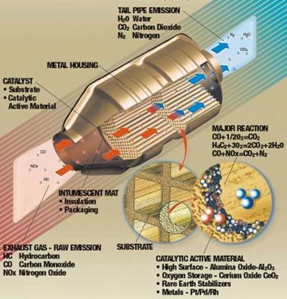
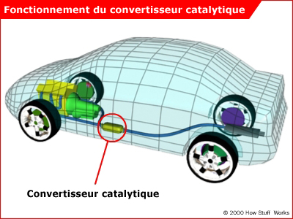
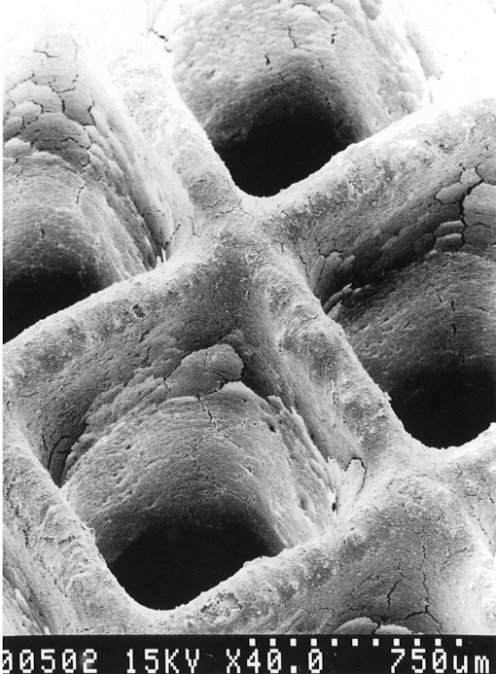
Cordierite monolith
Source: UMICORE
Grossissement de canaux enduits

Slide 16
Avec quel succès?

Slide 17
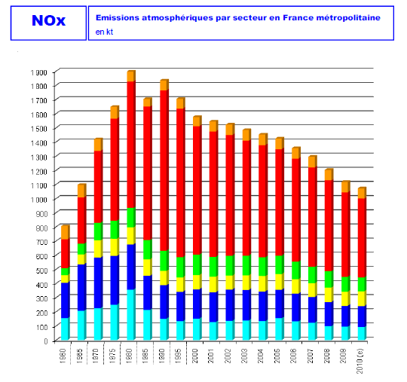

Slide 18
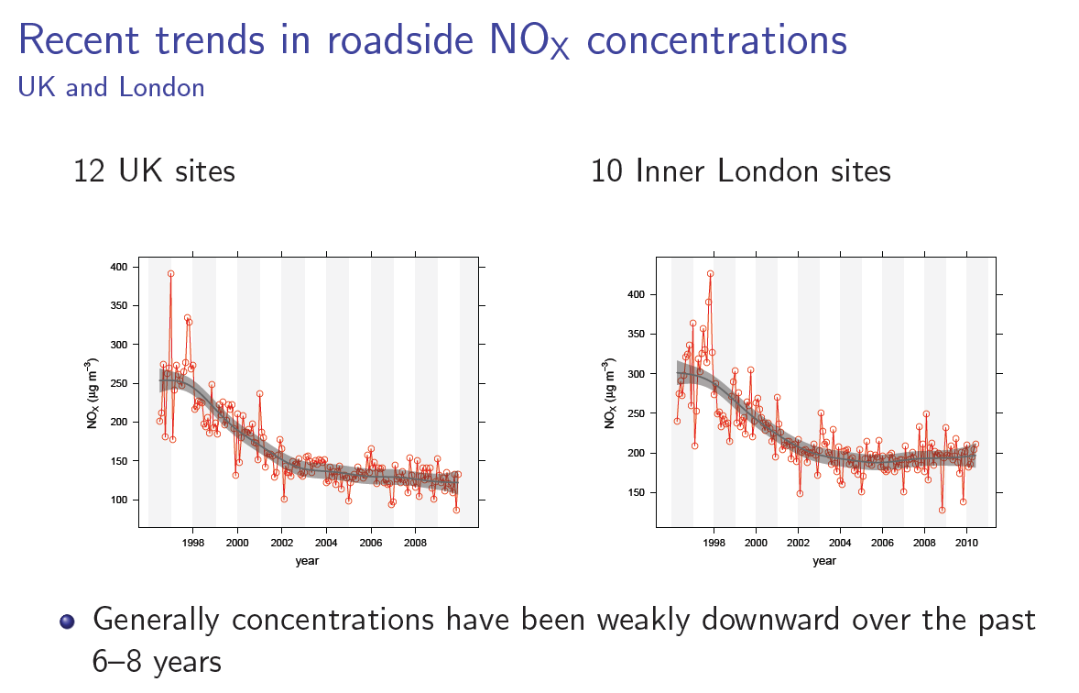

Slide 19
Evolution à long terme des émissions EU-25 par rapport à l’année 2000
(CAFE Scenario Analysis Report Nr. 2)

Slide 20
Existence d’un plateau sur les courbes de réduction des NOx
Que peut-on encore faire afin de réduire l’impact des NOx?

Slide 21
OH
HONO
NO
hν
O₃
RO₂
hν
Ozone formation
HO₂
RO₂
HO₂NO₂
NO₂
PANs
M
OH
HCHO
NO₃
HNO₃
OH
N₂O₅
Surfaces

Slide 22
Utiliser le bâti!!!
PhotoPaq
Demonstration of Photocatalytic Remediation Processes on Air Quality
Amélioration de la qualité de l'air urbaine par des procédés photocatalytiques

Slide 23
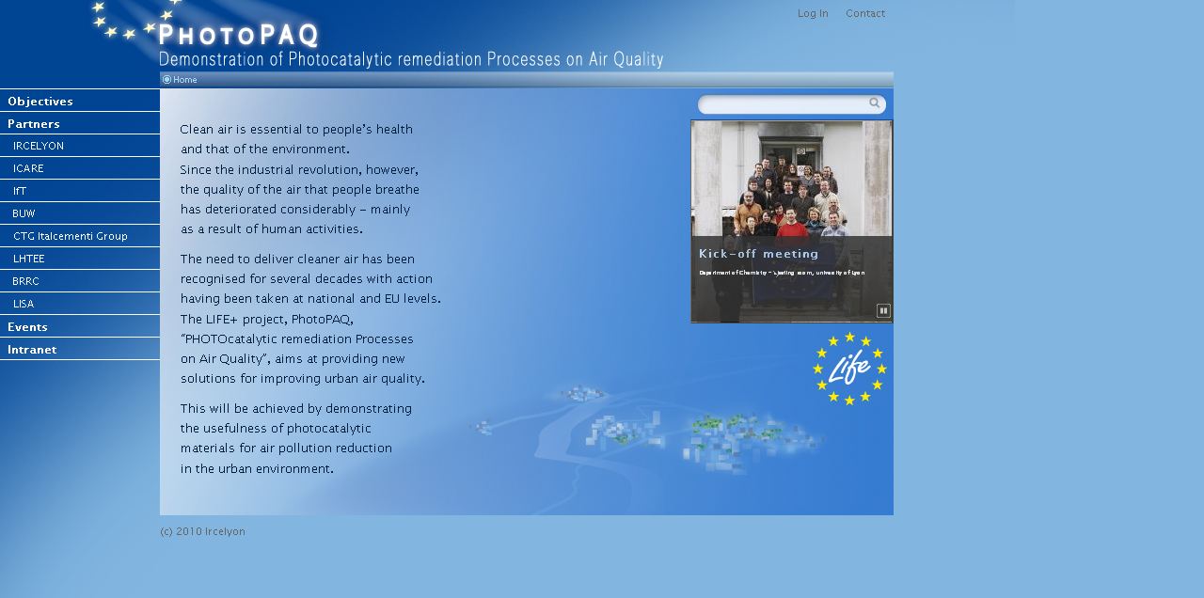
http://photopaq.ircelyon.univ-lyon1.fr/

Slide 24
diffusion
HO₂•
HO₂•
H⁺
e⁻
O₂
e⁻
+
adsorption
Conduction band
O₂
hν
TiO₂
OH•
diffusion
Valence Band
OH•
h⁺
H₂O₂
h⁺
H₂O
OH•
OH•
adsorption
diffusion
H₂O
H₂O₂
Taken from C. Fittschen
Notes:
Bande de valence (dernière bande complètement remplie)
Bande de conduction (bande d’énergie permise suivante)
Bande interdite appelée couramment « gap ».
Eg (TiO2) = 3.20 e.V = 387 nm. (forme anatase).
Si on apporte cette énergie (ou plus) aux électrons (chauffage, champ électromagnétique, lumière (illuminant)), les électrons sont capables de passer de la bande de valence à la bande de conduction, et de circuler dans le matériaux.
hν > 3.20 e.V
λ < 387 nm
TiO2 + hν → h+ + e- (R1)
h+ + H2O → OH• + H+ (R2)
O2 + H+ + e- → HO2• (R3)
2OH• → H2O2 (R4)
HO2• + e- + H+ → H2O2 (R5)
2HO2• → H2O2 + O2 (R6)
O2 + e- → O2•- (R7)
H2O2 + O2•- → OH• + OH- + O2 (R8)
OH• + HO2• → H2O2 + O2 (R9)
Les chercheurs qui travaillent dans le domaine de la photo-catalyse pensent que les ROS sont formées à la surface du catalyseur, puis réagissent avec les espèces organiques VOC adsorbées en surface.
Certains auteurs ont trouvé des évidences indirecte de la diffusion des ROS vers la phase gaz.

Slide 25

Couche limite
HCHO
HONO
OH + NO
Aerosol
Surface
RH
NO₂
+ NO₂
O₃
Surface
NO
H₂O
?
Surface

Slide 26
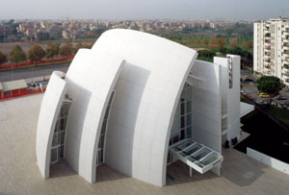
Misericordia Church—Rome

Slide 27
Les resultats attendus
Résoudre un problème environnemental
  Démontrer l’efficacité des traitements photocatalytiques
    Qualité de l’air + économie d’énergie!
  Informer sur les bienfaits / méfaits
  Recommandations sur l’utilisation sur le marché européen
  Développer des outils pour le déploiement en conditions réelles

Slide 28
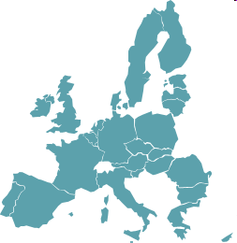



Slide 29
Mesure expérimentale

Slide 30

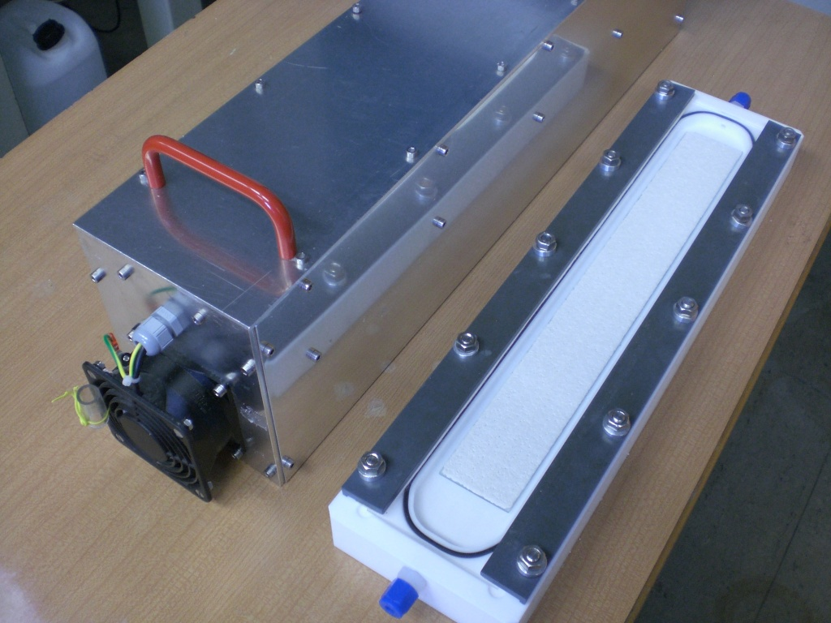
Photo réacteur
Support
de lampes
Réacteur
Type ISO

Slide 31
NO₂-Experiment - TxActive I
Conditions:
c(NO₂) = 55 ppb
flow = 3.0 l/min
E = 43 W/m²
RH = 50 %
Puits significatif dans l’obscurité, dégaradation photocatalytique
Pas de formation de HONO - HONO_{sample}<HONO_{Blank}

Slide 32
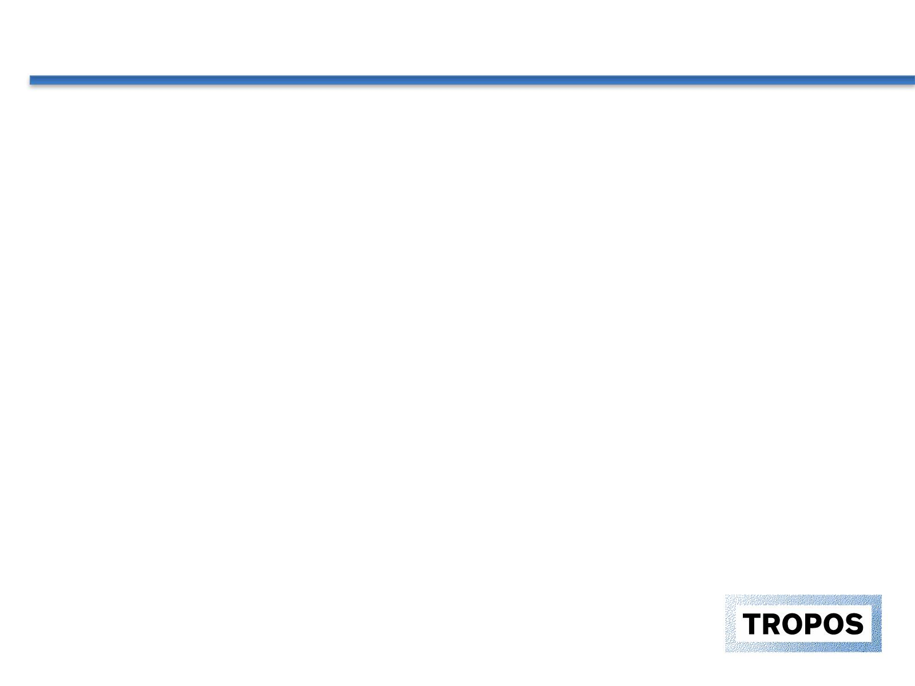

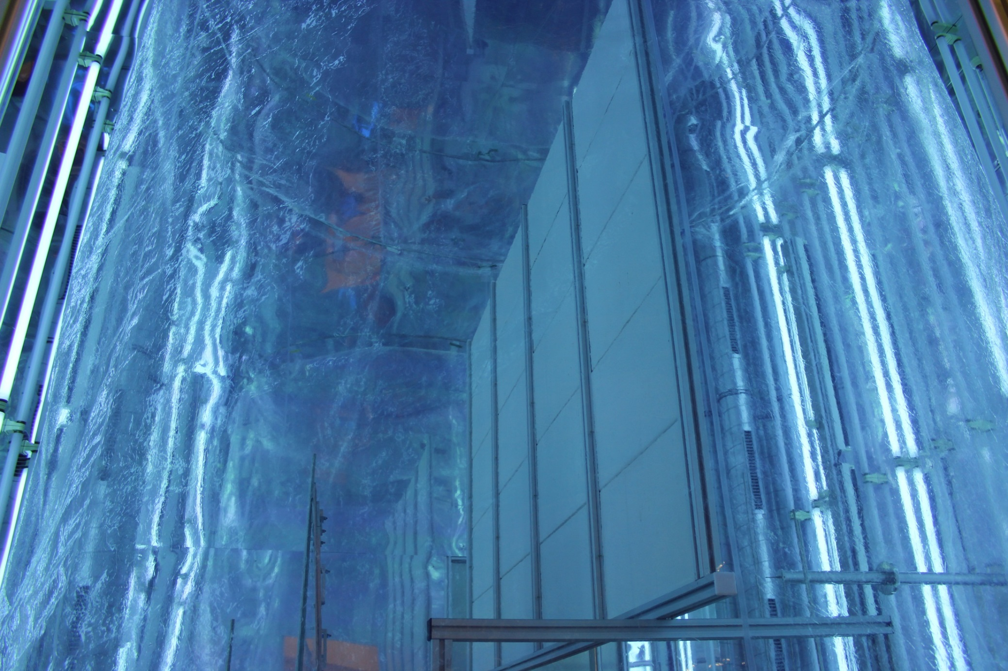
Configuration 2 – UV lights on

Slide 33
Etude en chambre de simulation – NOx à différentes humidité relative (RH)
 | RH | γ_{dark} | γ_{light}
 | [%]
NO | 10 | 2.05E-06 | 3.62E-05
 | 50 | 4.01E-07 | 4.58E-05
 | 70 | 3.10E-07 | 3.16E-05
NO₂ | 10 | 1.29E-05 | 1.97E-05
 | 50 | 1.03E-05 | 2.07E-05
 | 70 | 8.76E-06 | 1.27E-05
Faible puits de NO dans l’obscurité
Capture de NO₂ plus grande que pour NO
Capture de capture max à 50% RH
Coefficient de capture NO > NO₂
Formation d’ozone

Slide 34
En conditions réelles

Slide 35
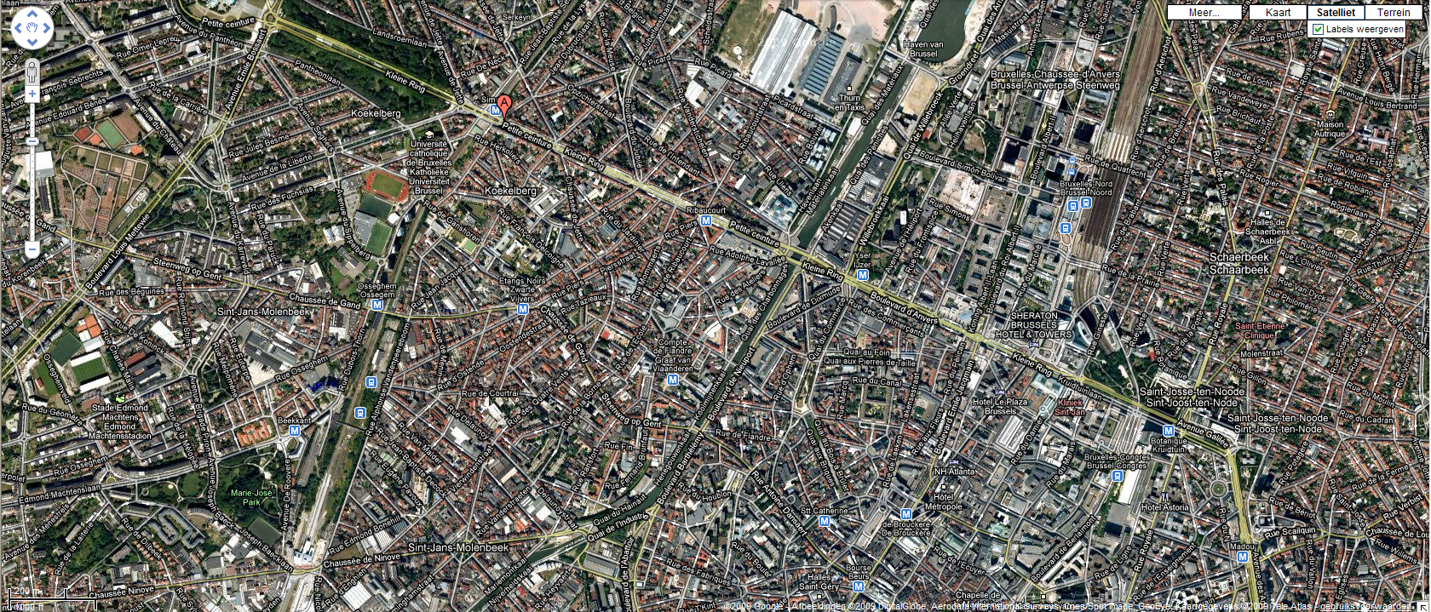
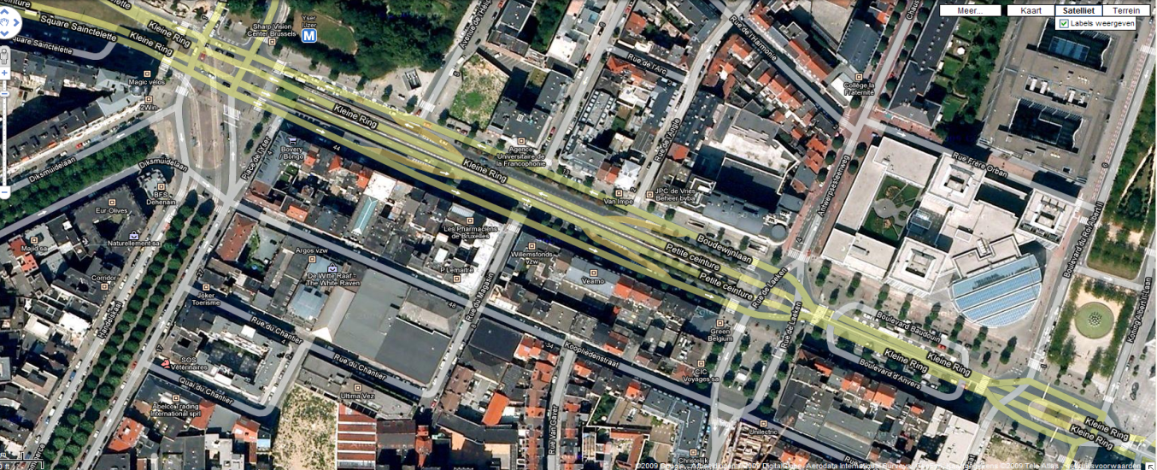
Tunnel Léopold II : la campagne de mesures
Belgian Road
Research Centre

Slide 36
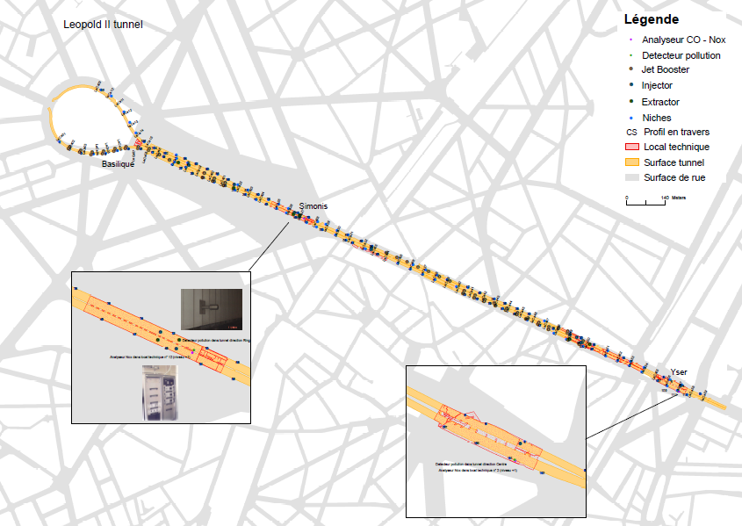
Tunnel Léopold II : la campagne de mesures
Tunnel Léopold II : The field campaign

Slide 37
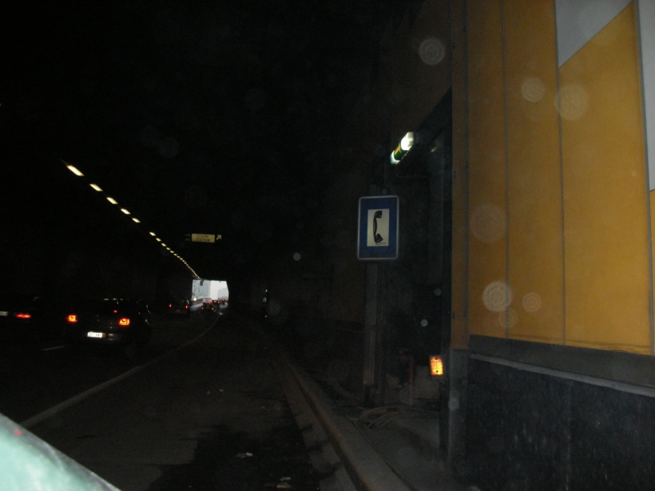
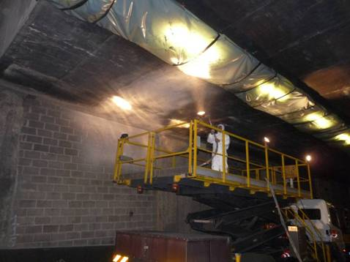
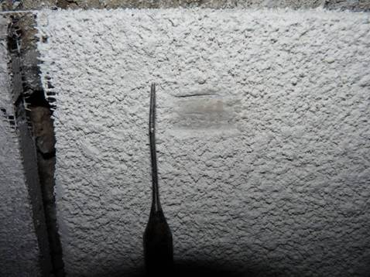
Tunnel Léopold II : la campagne de mesures
Tunnel Léopold II : The field campaign
La semaine dernière
Last week
Avant
Before
Notes:
Avec les vraies photos…

Slide 38

Tunnel Léopold II : la campagne de mesures
Tunnel Léopold II : the field campaign
Une caractérisation complète de la qualité de l’air
A full characterization of the air quality
Ozone
NOx / NOy
(Many) VOCs
CO / CO2
Particles (size + composition)
Station 1
Station 2
Section rénovée / Renovated section

Slide 39
Une caractérisation complète de la qualité de l’air
A full characterization of the air quality
Tunnel Léopold II : la campagne de mesures
Tunnel Léopold II : The field campaign
?
Station 1
Station 2
Parois photocatalytiques – quel impact sur la qualité de l’air?
Photocatalytic walls – impact on the air quality
Section rénovée / Renovated section

Slide 40
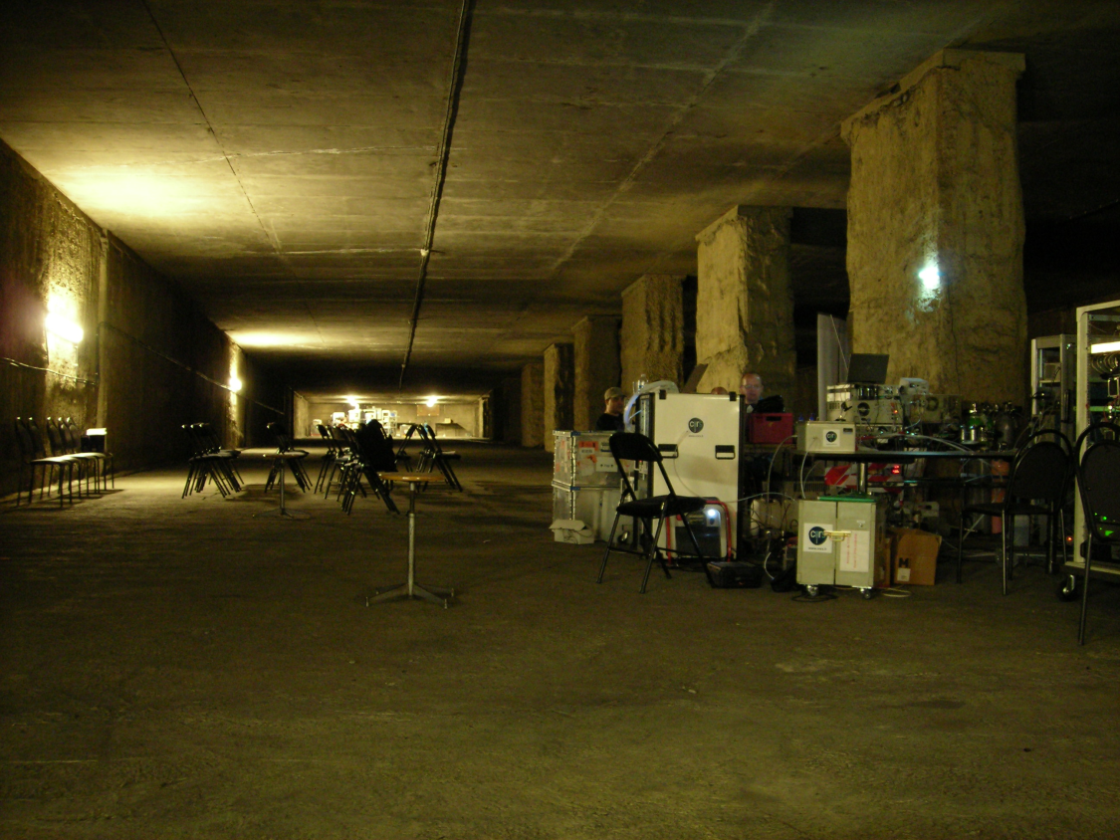
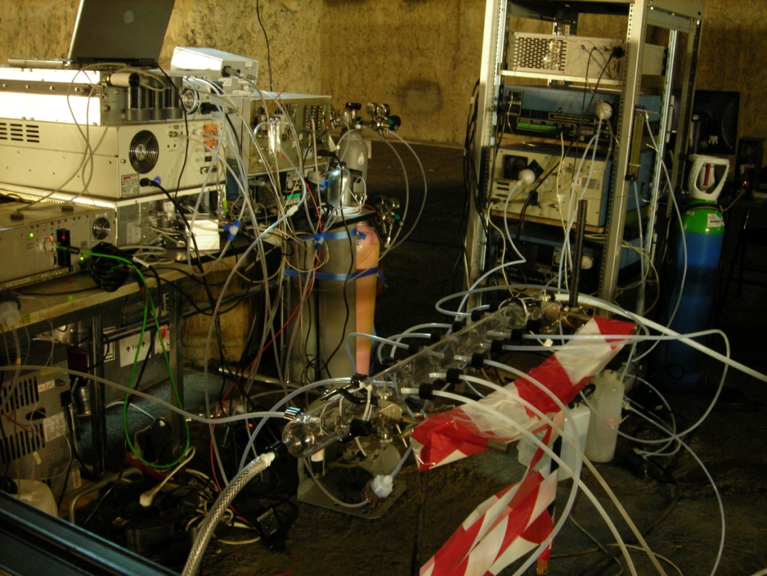
Expérimentation
Underground

Slide 41
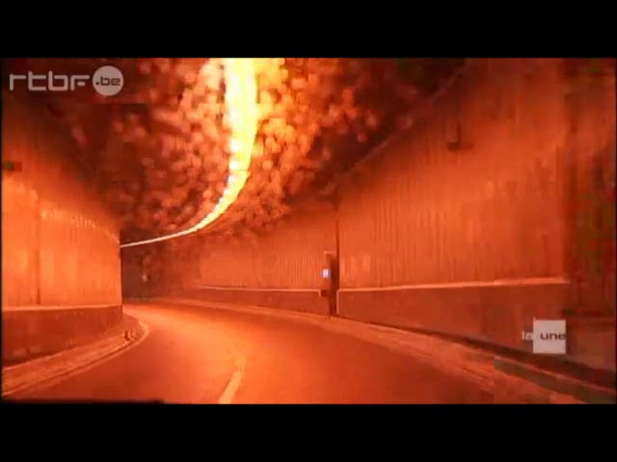

Slide 42
Resultats Tunnel
Comparison lampes allumées/éteintes
All data NO_{x}/CO₂
lamps off
lamps on
January 2013 (160 m, 2.5 W m⁻²), data: only “westwind” + bottom
Pas d’effet

Slide 43
Resultats Tunnel
Pas de dégradation des NOx
Max possible (précision des mesures…): <2%
Désactivation des surfaces / pollution trop forte

Slide 44
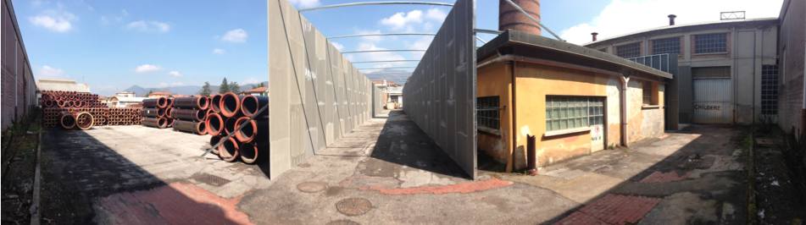
Mesure en miliey extérieur
Bergame / Italie

Slide 45
Workshop
Wire
Wire
Sampling line
Monitors
Sampling line
3 m
Manifolds

Slide 46
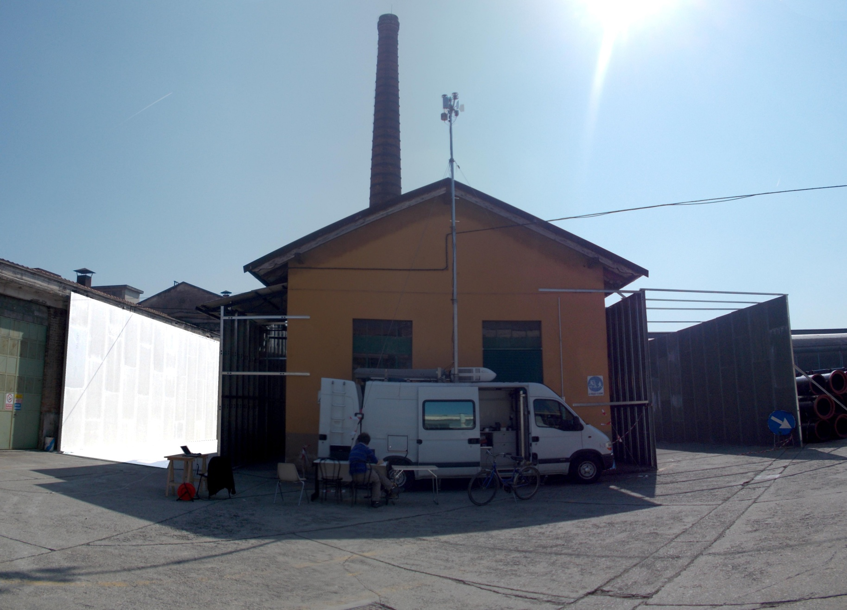

Slide 47

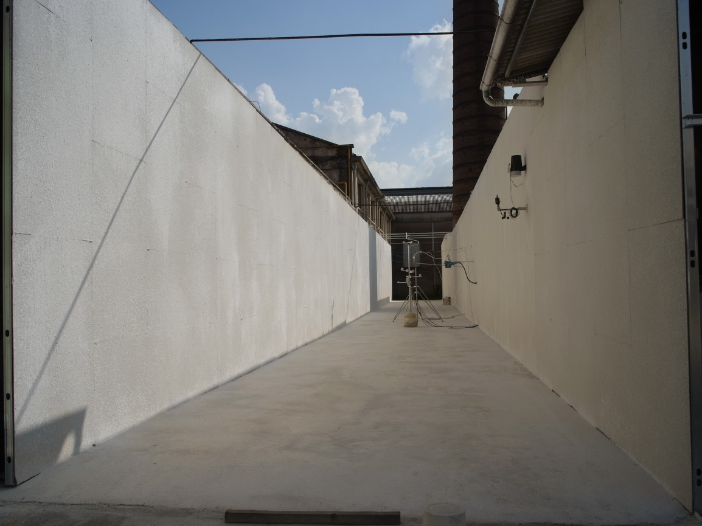
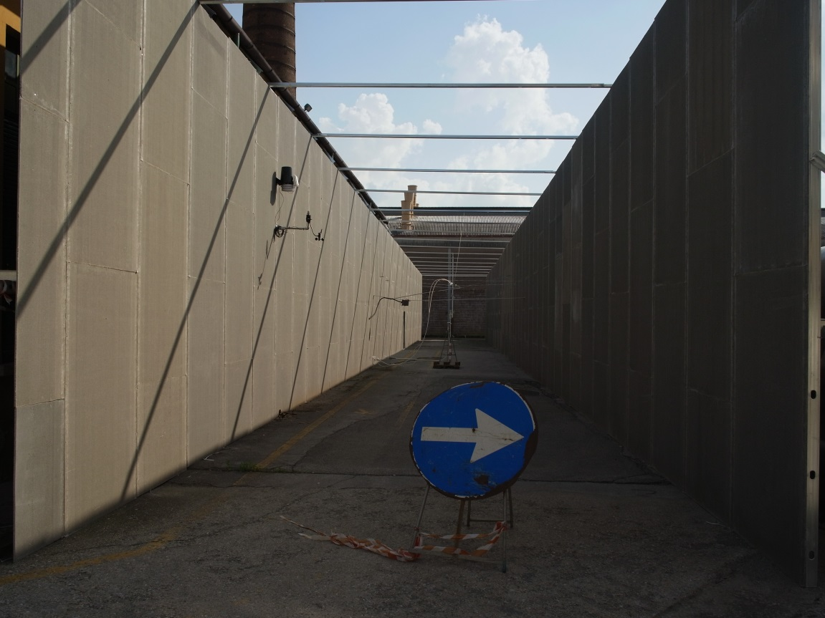
Sampling postion
Reference Canyon_ICARE
Active Canyon_BUW
Pictures taken at 17:00 2013/05/03

Slide 48

NO – toutes les données
Inlet position changed from
middle of the canyon (h: 3 m)
to side (0.25 m/ h: 3m)

Slide 49
Journée moyenne: NO₂

Slide 50
Journée moyenne: NO_{x}

Slide 51
What else…

Slide 52
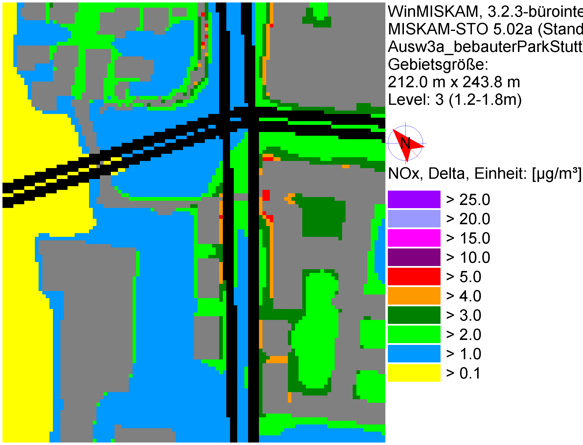
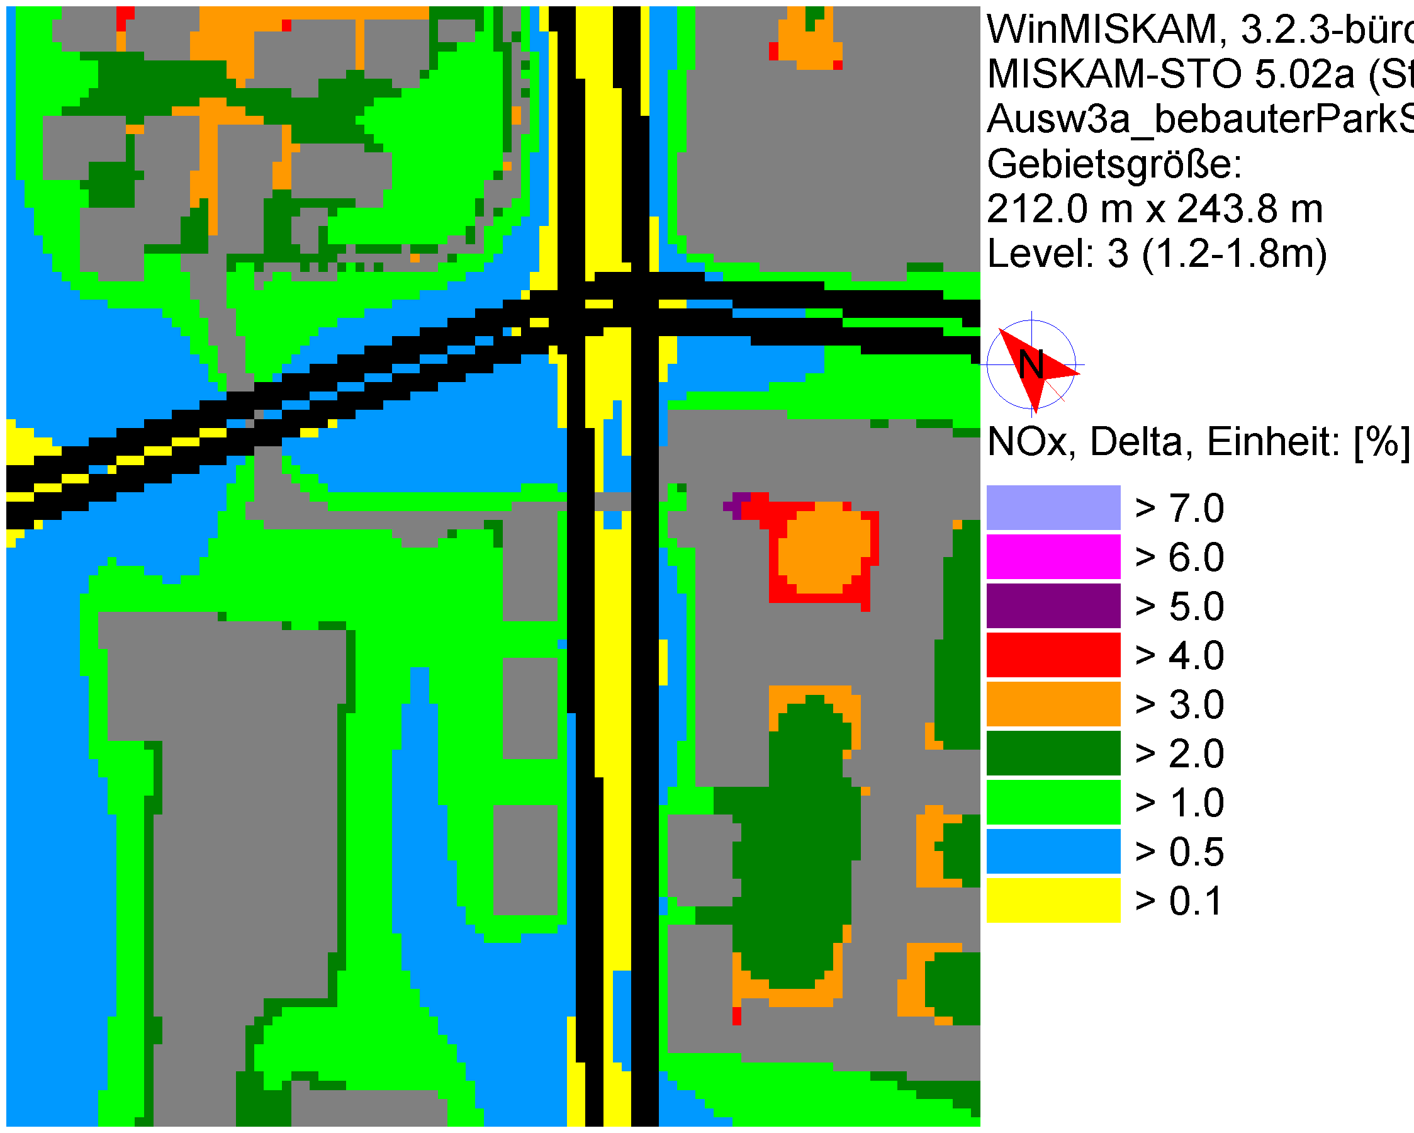
Model results
Résultats de similation (Flassak et al.) - réduction possible en centre ville
Max. NO_{x}-reduction (moyenne annuelle) 6.6 μg/m³ ou 7.9 %

Slide 53
Conclusions
La photocatalyse peut améliorer la qualité de l‘air
  La dégradation des NOx par la photocatalyse est
    Efficace
      Au labo
    Inefficace
    en conditions réelles
Certains matériaux peuvent cependant être très réactifs
  La vitesse de dégradation limitée par les processus de transport (micrometeo…)
Max NO_{x}-reduction ~10 %
  Peut apporter les mêmes bénéfices de dépollution que les ZAPA
    Selon la localisation
    Le choix du matériaux utilisés (seuil de réactivité)
Photocatalyse dans les tunnels à éviter

Slide 54
Conclusions
La dégradation des NOx par la photocatalyse est
  Efficace
    Au labo
  Inefficace
    en conditions réelles
Peut apporter les mêmes bénéfices de dépollution que les ZAPA
  Selon la localisation
  Le choix du matériaux utilisés (seuil de réactivité)

